Slide 1
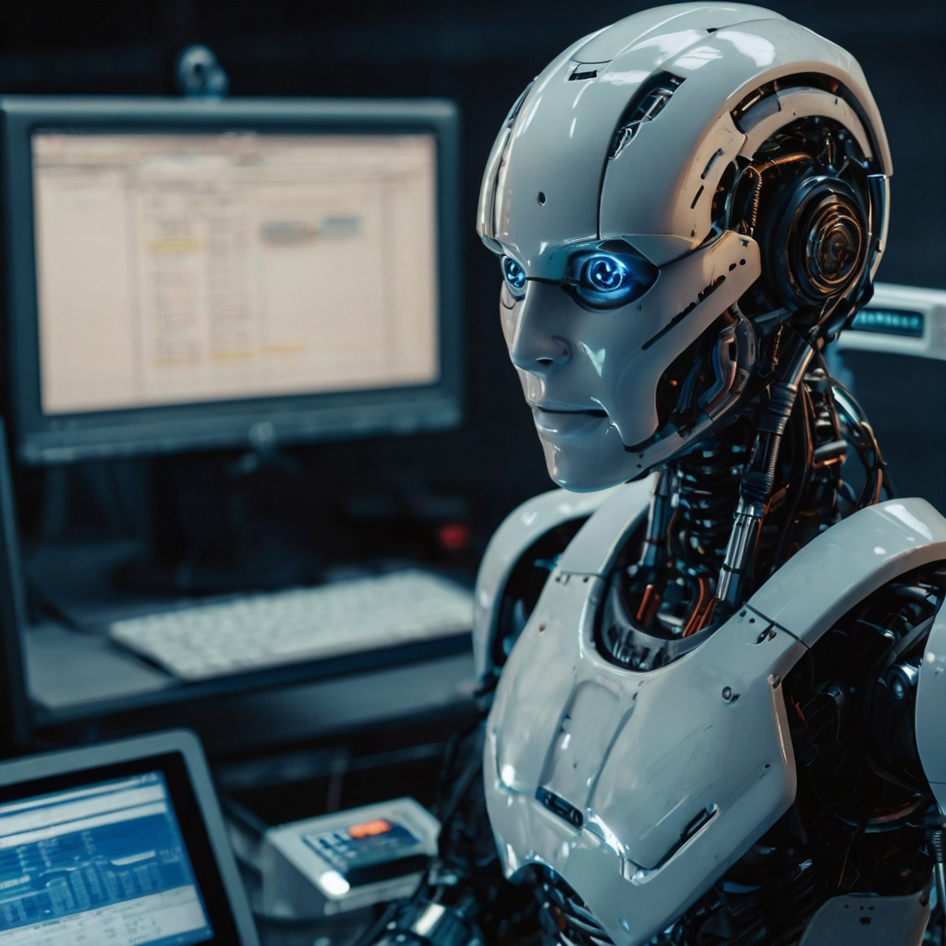


O PODER DA IA NO Open Finance
Capa
Introdução
Capitulo
Conteúdo
Layout e diagramação
Fonte: Blogger Sans
Multiplos de 8px
8
24
32
40
48
Título: Blogger Sans BOLD
Subtitulo: Blogger Sans médio
Texto(Corpo): Blogger Sans
Pagina Capitulo
O PODER DA IA NO Open Finance
O FUTURO DAS FINANÇAS INTELIGENTES
AGNALDO S. FIGUEIREDO

Slide 2

Introdução: Uma Nova Era nas Finanças
Como a Inteligência Artificial Está Redefinindo o Futuro das Finanças Conectadas
Imagine um maestro regendo uma orquestra onde cada instrumento toca de forma independente, mas ainda assim cria uma harmonia perfeita. Essa é a promessa do Open Finance quando impulsionado pela Inteligência Artificial (IA).
Com a troca aberta e segura de dados financeiros, e a capacidade da IA de analisá-los, surge uma revolução tão impactante quanto a invenção da internet para o setor financeiro.

Slide 3
01
A Base do Open Finance

Slide 4
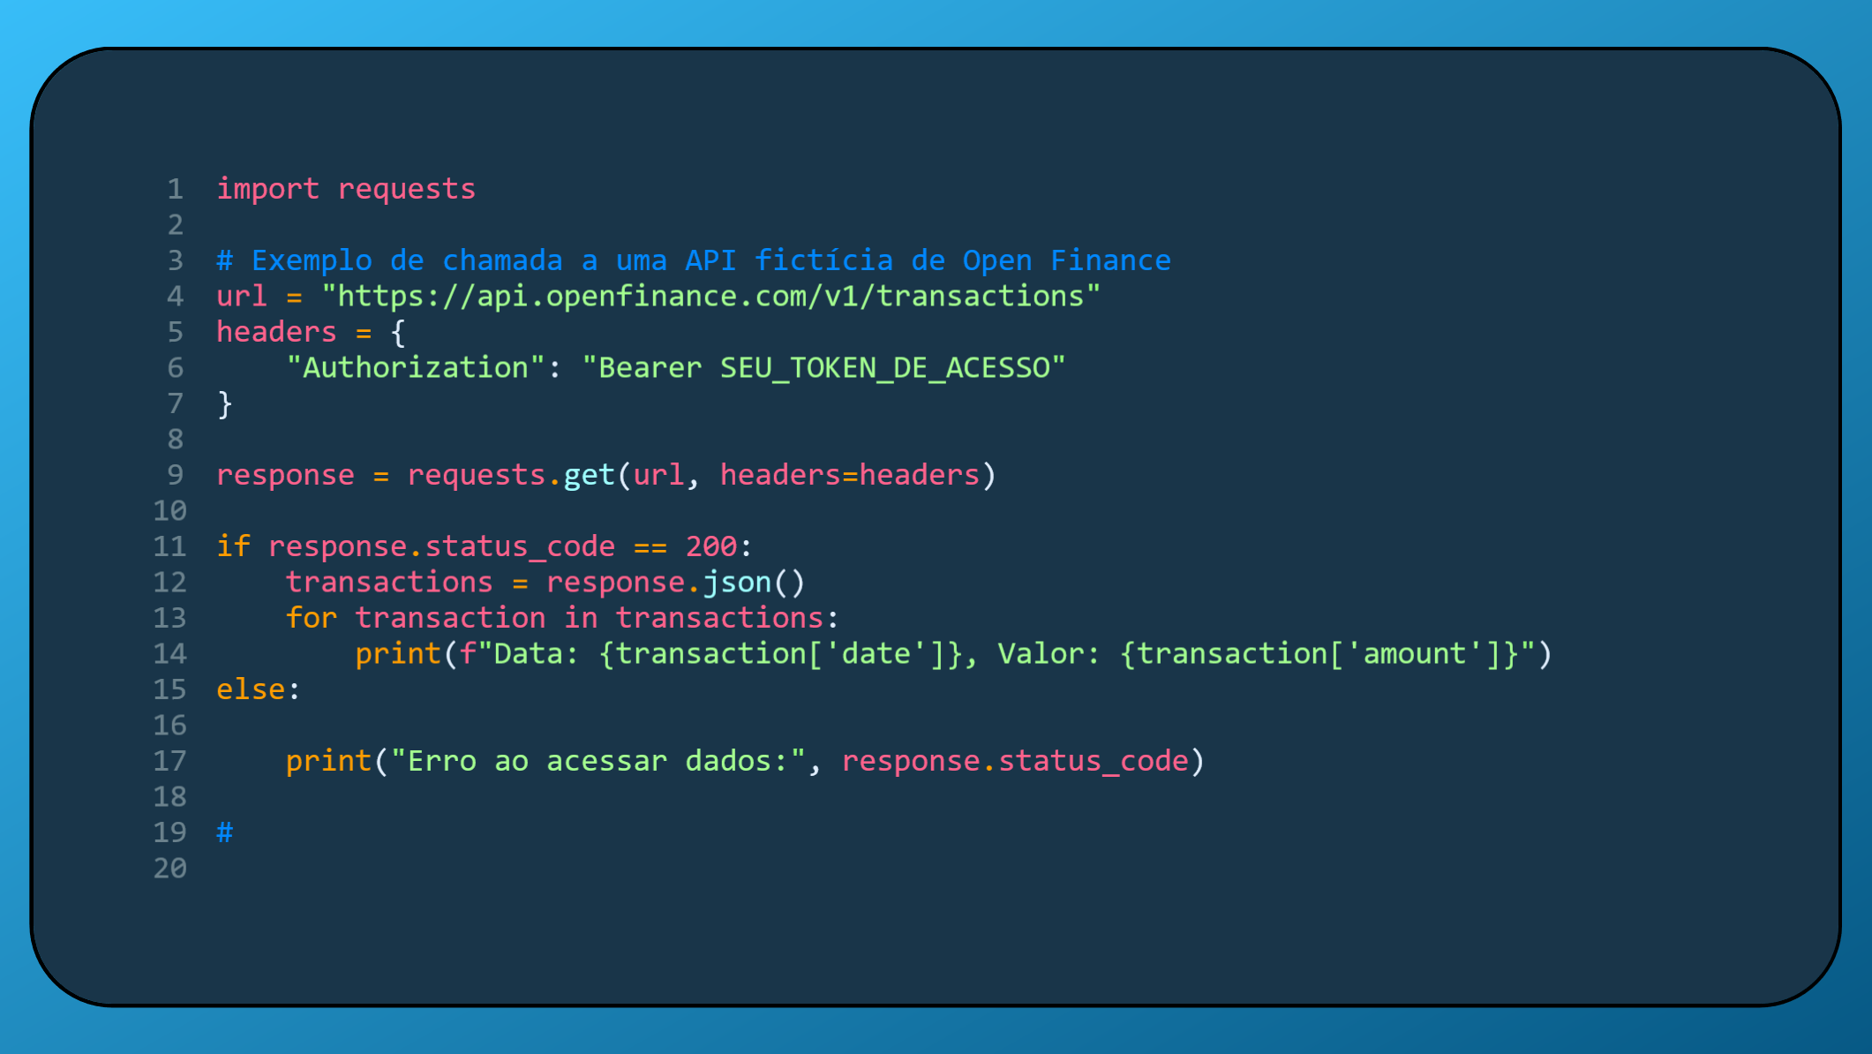
A BASE DO OPEN FINANCE
O Open Finance é como a construção de uma cidade interligada, onde os bancos, fintechs e consumidores compartilham informações de forma colaborativa e transparente.
Para viabilizar essa troca, APIs (Interfaces de Programação de Aplicações) desempenham o papel de "pontes digitais". Abaixo, um exemplo básico de como uma API pode ser usada para acessar dados financeiros:

Slide 5
02
IA Generativa

Slide 6
O Cérebro da Revolução
Se o Open Finance é o corpo, a IA é o cérebro que transforma dados brutos em insights poderosos.
A IA generativa, por exemplo, pode prever tendências econômicas ou criar estratégias personalizadas para clientes, algo que antes parecia coisa de ficção científica.
AGNALDO S. FIGUEIREDO - O Poder da IA no open finance.
6

Slide 7
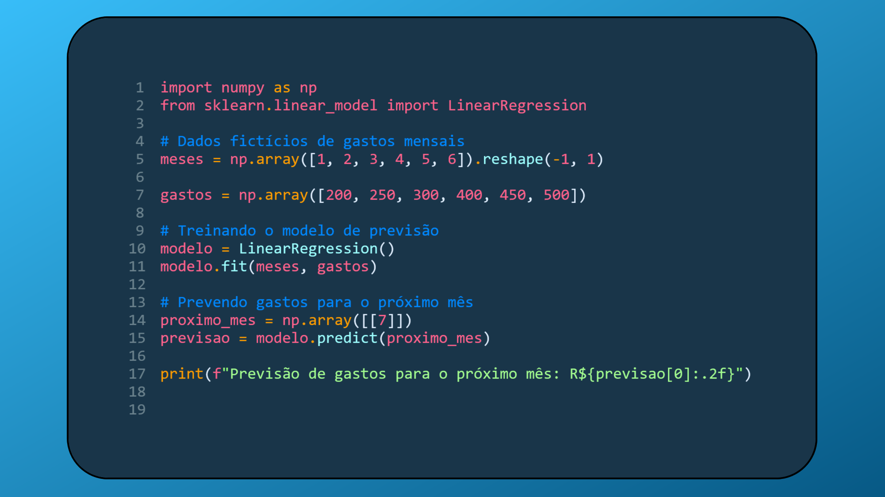
Analogias do Mundo Real
Imagine ter um "consultor financeiro digital" que nunca dorme e analisa bilhões de dados em segundos.
Pense em uma IA como um "engenheiro de ponte", conectando lacunas entre bancos e consumidores com velocidade e precisão.
Exemplo de Código: Previsão de Gastos com IA

Slide 8
03
Benefícios do Open Finance com IA

Slide 9
Benefícios do Open Finance com IA
Personalização Extrema: Produtos financeiros sob medida para cada cliente.
Automação Inteligente: Redução de burocracias e respostas rápidas.
Segurança Aprimorada: Sistemas de IA detectando fraudes em tempo real.
Cenário Exagerado, mas Inspirador:
Um dia, seu assistente virtual poderá negociar investimentos em seu nome enquanto você dorme, usando dados abertos e algoritmos avançados.

Slide 10
A Revolução Já Começou
Estamos entrando em um período onde Open Finance e IA não são mais luxos tecnológicos, mas pilares essenciais para o mercado financeiro.
Adotar essas inovações é como pegar a onda certa: quem surfa a tecnologia prospera; quem ignora pode ficar à deriva.
O futuro está sendo escrito em códigos e algoritmos. Você está pronto para fazer parte dele?

Slide 11
04
Aderência

Slide 12
Aderência do Open Finance e da IA Generativa no Mercado
A adoção do Open Finance e da IA generativa está crescendo de forma acelerada, especialmente em mercados que valorizam inovação tecnológica e transparência financeira.
Por que essa combinação está ganhando aderência?
Regulamentações Incentivadoras: Em diversas regiões, como a Europa (com a PSD2) e o Brasil (com o Open Banking), governos estão criando regulamentações que facilitam o compartilhamento de dados financeiros, promovendo um ambiente seguro para inovação.
Consumidores Mais Exigentes: Os clientes esperam experiências personalizadas, rápidas e acessíveis, algo que só a IA pode entregar.
Crescimento das Fintechs: Empresas emergentes estão explorando o potencial do Open Finance para oferecer produtos competitivos, enquanto a IA ajuda a criar diferenciais estratégicos, como análise preditiva e serviços automatizados.

Slide 13
Dados de Mercado
Brasil: Segundo o Banco Central, mais de 6 milhões de consentimentos para compartilhamento de dados já foram registrados desde o início do Open Banking, destacando o interesse da população em soluções financeiras interconectadas.
Global: Estima-se que o mercado de Open Banking atinja US$ 48 bilhões até 2026, com a IA sendo um dos principais catalisadores desse crescimento.

Slide 14
Setores com Maior Aderência
Crédito: A IA está sendo usada para análise de crédito, reduzindo inadimplência e ampliando o acesso a empréstimos.
Investimentos: Robôs de investimento (robo-advisors) alavancam o Open Finance para personalizar carteiras de ativos.
Pagamentos: Soluções automatizadas estão conectando contas bancárias e carteiras digitais com rapidez e segurança.

Slide 15
Analogias de Aderência
A combinação de Open Finance e IA é como adotar o uso de carros elétricos em massa: no início é novidade, mas logo se torna a regra devido à eficiência, sustentabilidade e economia.
Para as instituições financeiras, resistir à implementação dessas tecnologias é como continuar usando um telégrafo em uma era de smartphones.
Essa aderência reflete uma mudança estrutural no mercado financeiro, onde dados e inteligência não apenas otimizam processos, mas criam novas oportunidades. A pergunta não é "se", mas "quando" essa revolução impactará sua realidade.

Slide 16
05
CONCLUSÃO E AGRADECIMENTO

Slide 17

Conclusão
O Open Finance combinado com a IA generativa não é apenas uma tendência, mas o alicerce de uma nova era nas finanças. A capacidade de transformar dados em soluções personalizadas e eficientes está redesenhando o mercado, criando oportunidades sem precedentes para instituições e consumidores.
Agradecemos por dedicar seu tempo a explorar este tema tão transformador. Que este conteúdo inspire você a abraçar o futuro das finanças e a fazer parte dessa revolução tecnológica.
O próximo passo está em suas mãos!
Obrigado e até breve!
ACESSE E COMPARTILHE:
https://github.com/Hagnaldo-cef/Ebook---IA-e-OPEN-FINANCE.git

